Slide 1
Արագագործ ինտեգրալ սխեմաների մուտքի/ելքի հանգույցներում ազդանշանի թրթռոցի կարգաբերման համակարգի մշակումը և հետազոտումը
Խումբ՝ ՄՍ 630
Ուսանող՝ Կարեն Խաչիկյան
Ղեկավար՝ Աբրահամ Բալաբանյան

Slide 2
ԲՈՎԱՆԴԱԿՈՒԹՅՈՒՆ
Ներածություն
Գրականության ակնարկ
Խնդրի դրվածք
Տեսական առնչություններ
Փորձնական հետազոտություններ
Փորձարարական տեխնիկա
Եզրակացություն
Գրականության ցանկ

Slide 3
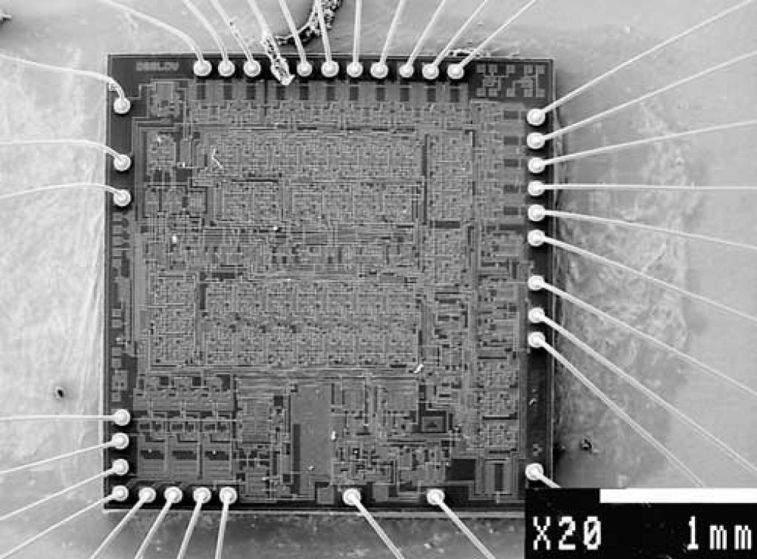
Ներածություն
Մուտք/Ելք տարր
Մ/Ե տարր
Միջուկ
Միացման լար
Աղբյուր՝ http://www.antarctica.gov.au/science/science-support/electron-microscope/images/man-made

Slide 4
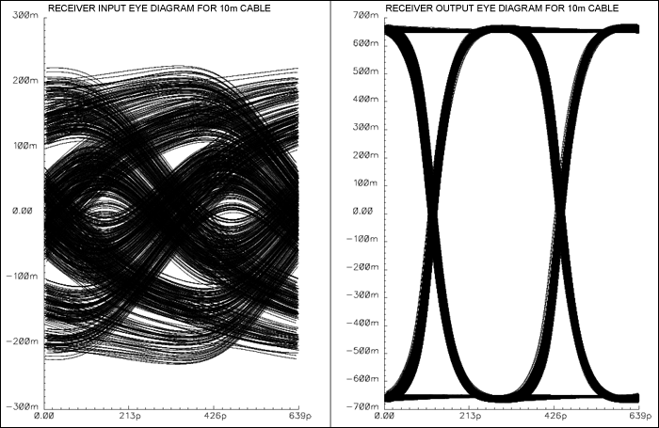
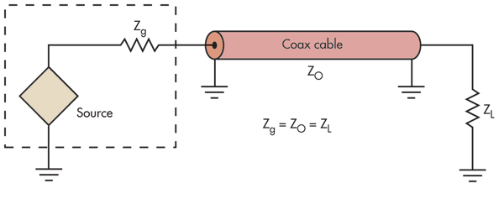



Ներածություն
Տպասալի լարի հիմնական պարամետրեր
Փոխանցման գիծ
1)
2)
3)
Ազդանշանի անդրադարձման գործակից
Ալիքային դիմադրություն (անկորուստ գիծ)
Ալիքային դիմադրություն (կորուստներով գիծ)
Աղբյուր՝ www.ece.uci.edu/docs/hspice/hspice_html

Slide 5
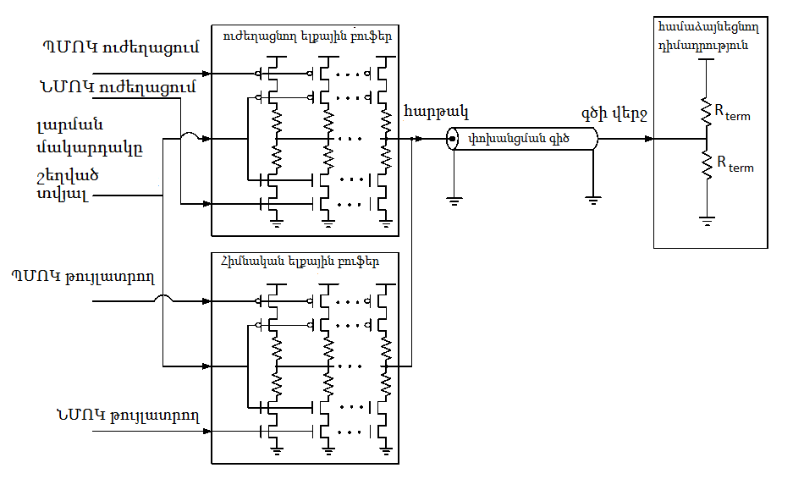
Գրականության ակնարկ
Հոսանքի աջակցմամբ ելքային բուֆեր
Առավելություն՝
Ելքային ազդանշանի ճակատի արագության ղեկավարում
Լրացուցիչ հոսանքի աջակցում
Թերություն՝
Զբաղեցված մակերես
Սպառվող հզորություն
Աղբյուր ` Melikyan Vazgen Sh., Khachikyan Karen T., Trdatyan Arman S., Durgaryan Armen A. “Design of Edge Boosting Digital Control Circuit For High-Speed ICs”; IEEE 36th International Conference on ELECTRONICS AND NANOTECHNOLOGY; -P 315 - 318

Slide 6
Գրականության ակնարկ
Ծրագրավորվող դիմադրությամբ ելքային բուֆեր
Առավելություն՝
Ելքային դիմադրության կայունություն տեխնոլոգիայի, լարման եւ ջերմաստիճանի շեղումներից
Տվիչ/ընդունիչ
Ռեգիստոր
Ինտեգրալ հենակային հոսանքի գեներատոր
V_{գրել}
V_{զրո}
I_{հեն}
Տրամաբա-նական հանգույց
Հոսանքի փոխանջատիչ
V_{փոխ} [2:0]
V_{կարգ}[6:0]
R_{հեն} = 200 Օհմ
I_{TX}
I_{RX}
I_{հեն}
V_{հեն}
V_{համ}
+
V_{համ}
Մուլտի-պլեքսոր
Համեմատիչ
Թերություն՝
Զբաղեցված մակերես
-
TX կրկնօրինակ
RX կրկնօրինակ
V_{կրկ}
V_{կարգ}[6:0]
V_{կարգ}[6:0]
V_{փոխ} [2]
16X
8X
16X
4X
2X
X
8X
4X
2X
32X
32X
X
Աղբյուր ` Melikyan Vazgen Sh., Abraham Balabanyan H., Durgaryan Armen A., Khaldoon Abugharbieh; “Pull-Up/Pull-Down Line Impedance Matching Methodology for High Speed Transmitters”; 2014 IEEE International Conference on IC Design & Technology

Slide 7
Խնդրի դրվածք
  Արագագործ ինտեգրալ սխեմաների մուտքի/ելքի հանգույցներում ազդանշանի թրթռոցի կարգաբերման համակարգի մշակումը:
  Մուտքի/ելքի հանգույցներում ազդանշանի թրթռոցի հետազոտումը կախված`
      տպասալի տարբեր երկարության լարերից
      մուտքային ազդանշանի հաճախությունից
      պրոցեսից, ջերմաստիճանից, լարումից

Slide 8
Գրականության ցանկ
Back, Amanda, (2009), "The Diffe-Hellman Key Exchange", December 2, 2009, http://129.81.170.14/courses/2009- 2/projects/Back.pdf
Punam V. Maitri, Aruna Verma ” Secure file storage in cloud computing using hybrid cryptography algorithm”. pp. 1-4 , 2015.
Kiruthika. R and Jeena. R. “Enhancing Cloud Computing Security using AES Algorithm”, pp. 630-635, 2015.

Slide 9
ՇՆՈՐՀԱԿԱԼՈՒԹՅՈՒՆ

